Slide 1
Kognitivní psychologie 1
Mgr. Jan Krása, Ph.D.
Katedra psychologie, Pedagogická fakulta, MU

Slide 2
Podmínky ukončení:
Docházka: nejméně 80% (10 z 13)
Odevzdávání úkolů před setkáním (četba apod.): nejméně 100%. Odevzdávárna.
úkol na příště (do Odevzdávárny):
Co to je a o čem je dual-process theory (teorie duálního procesu)?
Vymyslete dvě otázky, které vás k tomuto tématu napadly.

Slide 3
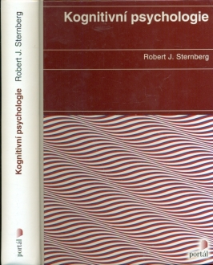
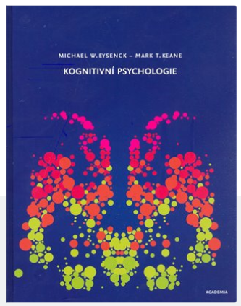
Studijní literatura:
Sternberg, R. J. (2002, 2009). Kognitivní psychologie. Praha: Portál.
Eysenck, M. W., Keane, M. T. (2008). Kognitivní psychologie. Praha: Academia.

Slide 4


Slide 5
Témata přednášek
Modely v psychologii
Architektonika nervové soustavy a vědomí
Lidská paměť a učení
Osvojování si jazyka a pojmů
Vztah jazyka a vědomí

Slide 6
Psychologie
Věda o duševních stavech a procesech, o substrátu psychických dějů (neuropsychologie), o vývoji a evoluci psychiky, o chování, o duševních poruchách a jejich terapii… atd.
Je to věda, která je jednak přírodní vědou a jednak humanitní vědou.= vědy historické, filologické, filosofické, teologické a vědy o kultuře a umění
Sdílí tedy ve svých částech metodologii přírodních a humanitních věd.

Slide 7
Vyvinula se z protopsychologie, kterou pěstovala filozofie (srov. původ psychologie v Lipsku): filozofie duševních stavů a procesů.
Tato protopsychologie se vyvinula z lidového pojetí mysli, z lidové psychologie (srov. rčení, mudrosloví).
Lidová psychologie se vyvinula z vrozené teorie mysli.

Slide 8
K diskuzi:
Moderní psychologie disponuje s 4 typy modelů:
Předvědecké introspektivní modely (sociálně široce sdílené), intuitivní, tvoří východisko vědeckých modelů.
Experimentální a empirické modely, neintuitivní jako všechny následující.
Neuroanatomické modely.
Psychopatologické a psychodynamické modely.

Slide 9
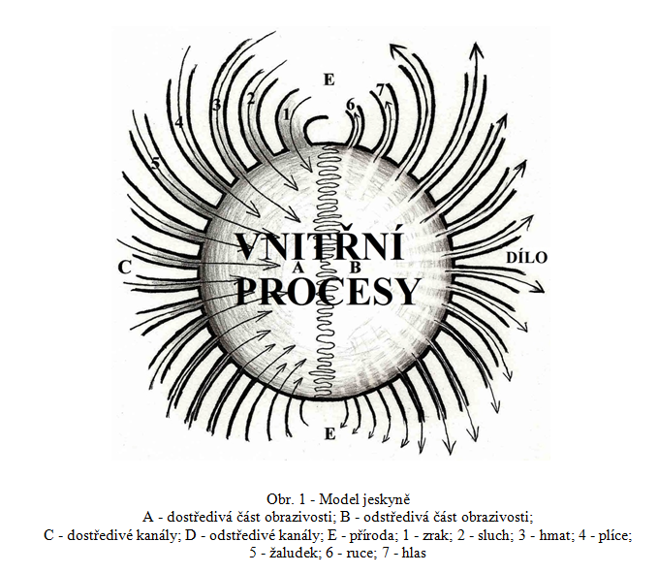
1. Předvědecké modely

Slide 10
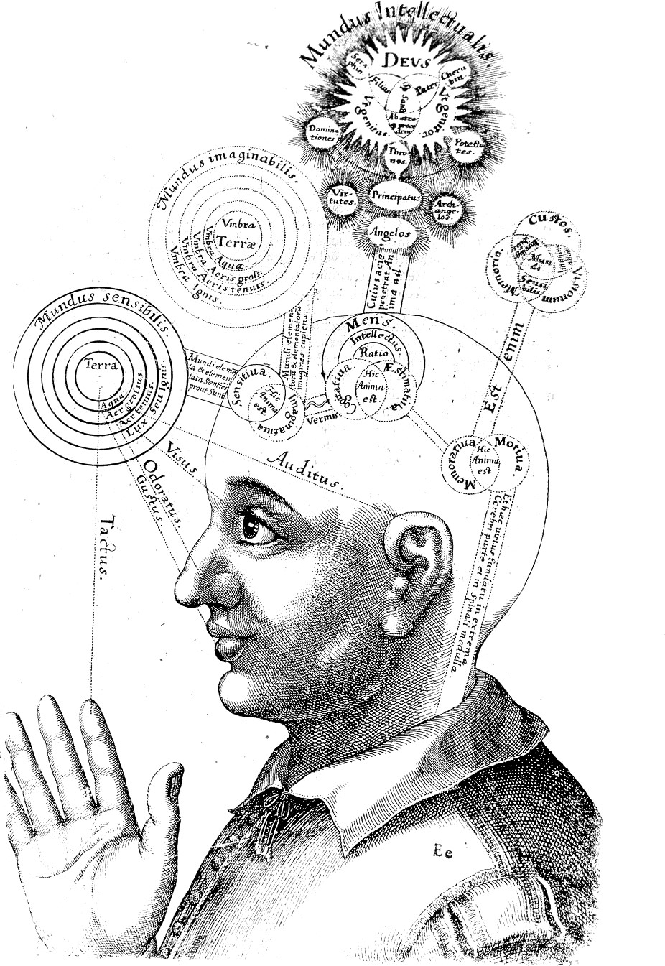

Slide 11
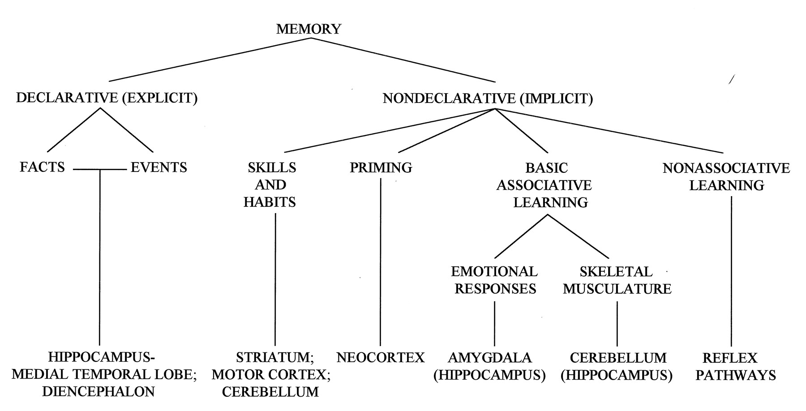
2. Experimentální modely
Druhy dlouhodobé paměti
dle: Thompson & Kim, 1996

Slide 12
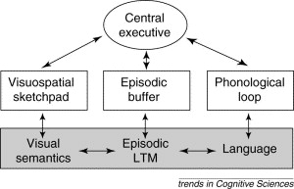
2. Experimentální modely

Slide 13
3. Neuroanatomický model
Lidský mozek váží 2% hmotnosti, nicméně spotřebuje 20% zdrojů.
Mozek člověka ztrojnásobí (3,26) svoji velikost od narození do dospělosti.
Mozková kůra člověka má 4 krát větší plochu než mozek šimpanze (rozdíl v genotypu je 1,23%).
První neuropsychologické teorie byly založeny na kazuistikách zraněných vojáků.

Slide 14
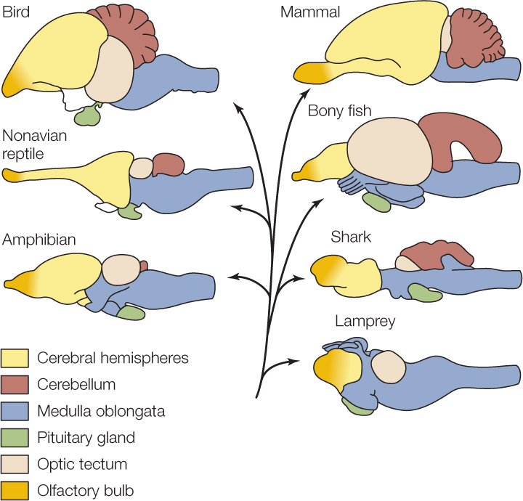
Vývoj CNS

Slide 15
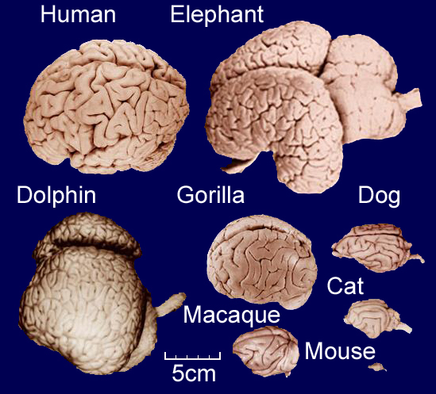
Tvar jako vlašský ořech

Slide 16
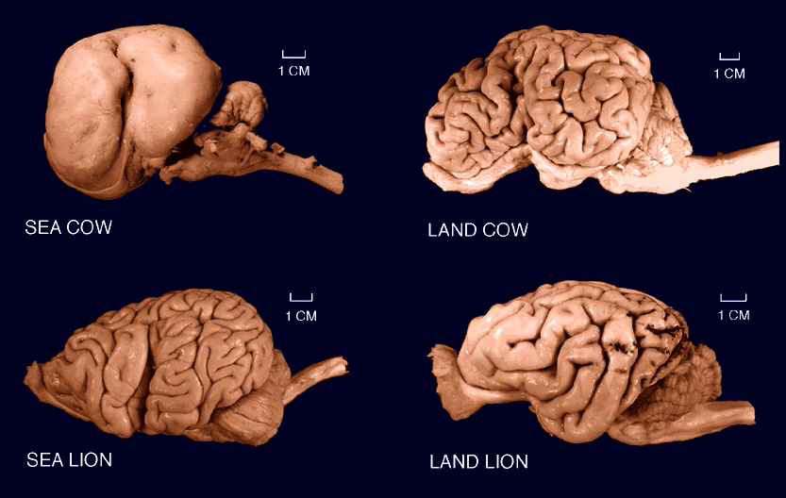
Čichový lalok

Slide 17
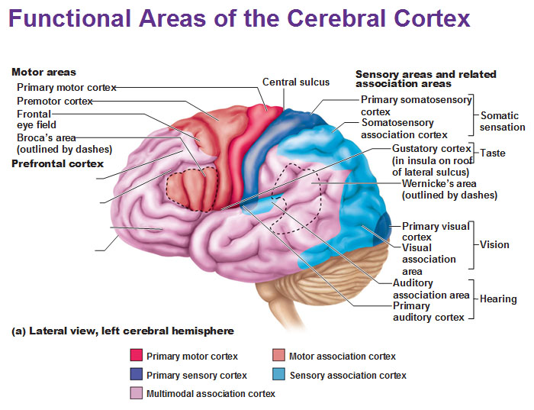
Funkční oblasti mozkové kůry

Slide 18
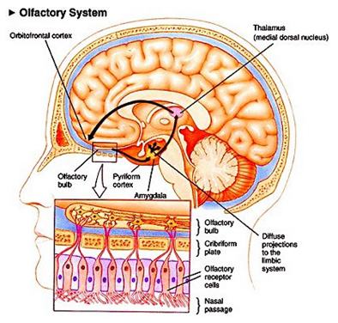
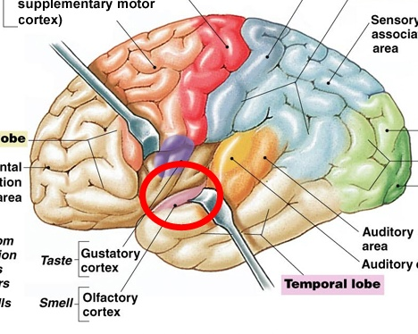

Slide 19
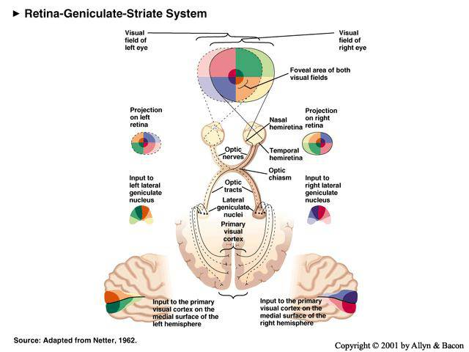

Slide 20
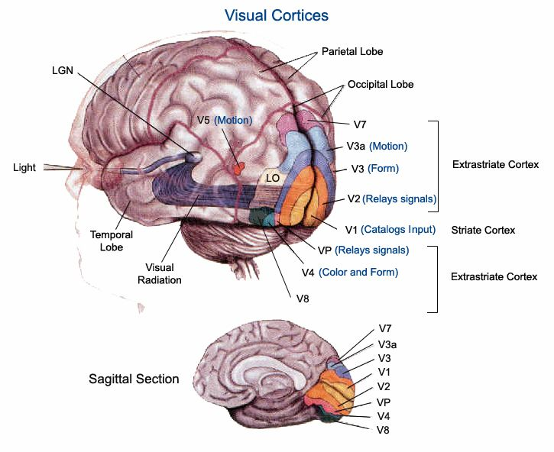
Vizuální kůra člověka

Slide 21
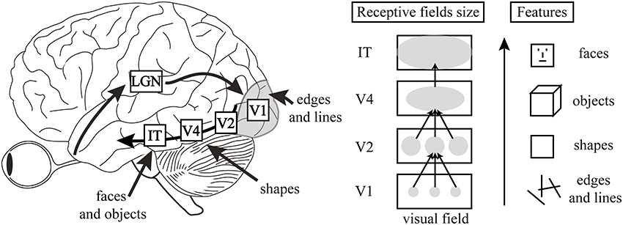

Slide 22
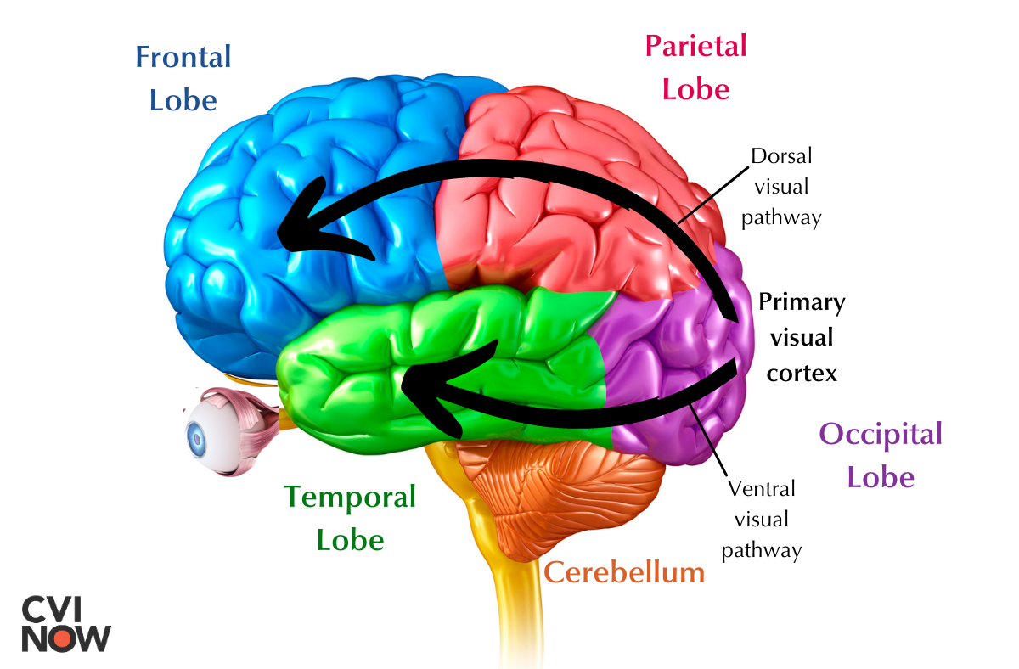

Slide 23
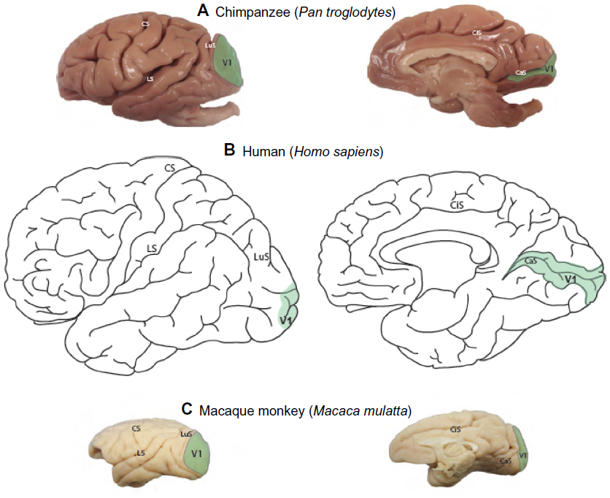
Vizuální kortex – obdobná lokalizace = stejná funkce

Slide 24
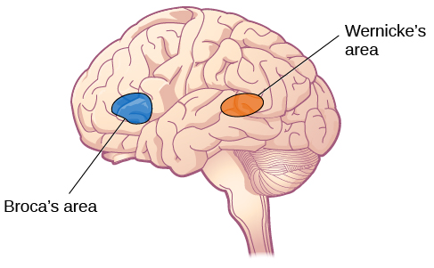
obdobná lokalizace = stejná funkce?

Slide 25
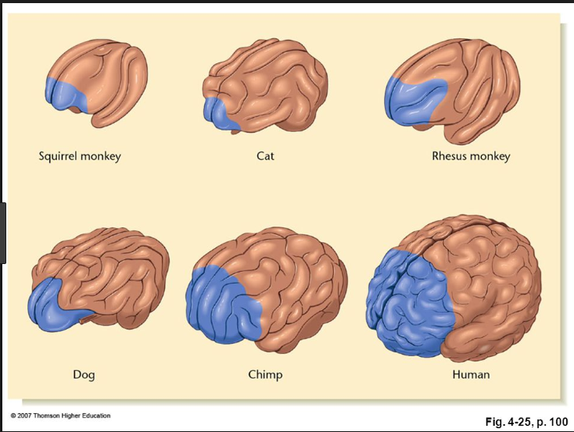
Prefrontální kůra

Slide 26
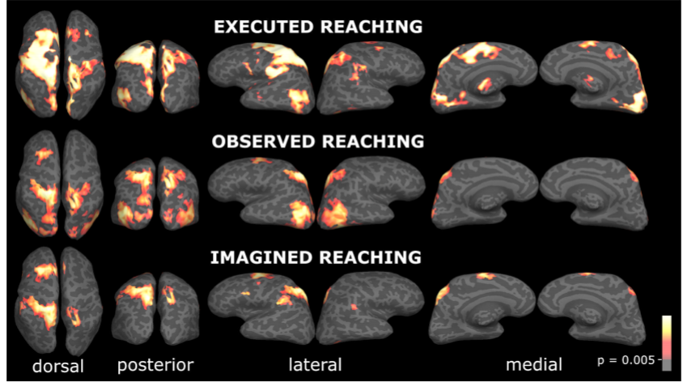
Přechod od blobologie ke konektomu
Gratacós, 2022, www.ernestoprietogratacos.com

Slide 27
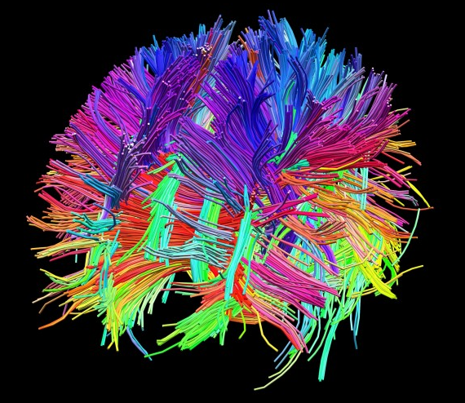
Human connectom project

Slide 28
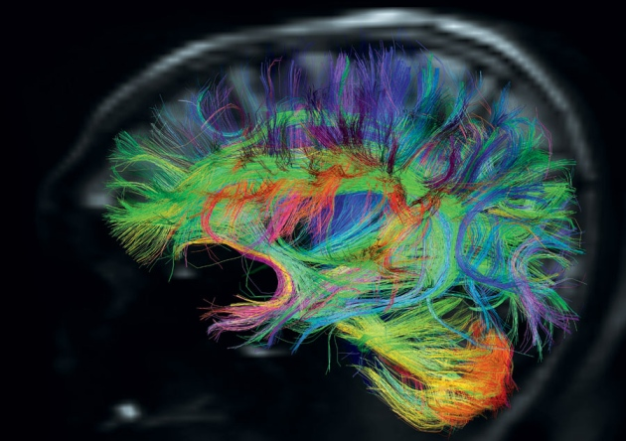

Slide 29
Sedm hlavních sítí mozku:
sensorimotorický systém - zpracovává informace ze smyslů (zrak, sluch, hmat, chuť, čich) a řídí pohyby těla
vizuální systém - zpracovává zrakové vjemy
limbický systém - hraje klíčovou roli v emocích, motivaci, paměti a učení
ústřední výkonná síť = central executive network (CEN) - řídí plánování, pozornost, řešení problémů a rozhodování
síť v defaultním režimu = default mode network (DMN) - aktivuje se, když člověk neřeší žádný konkrétní úkol a jeho mysl bloumá
salienční síť - detekuje důležité stimuly a řídí, na co se zaměřit svou pozornost
dorzální pozornostní síť = dorsal attention network
(DAN) - zodpovídá za udržování a směrování pozornosti

Slide 30
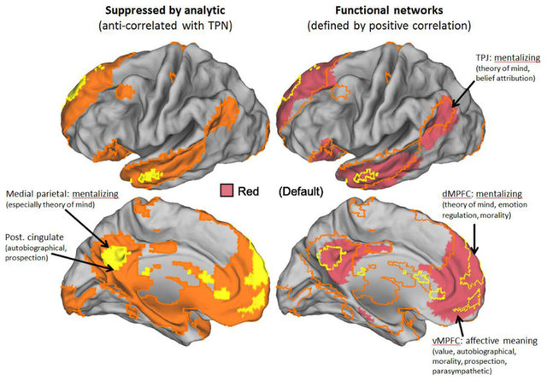
Default mode network

Slide 31
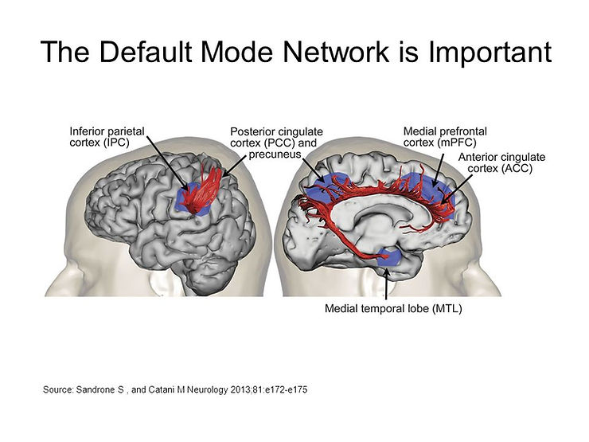

Slide 32
4. Psychopatologické a psychodynamické modely
Zakladatelem asi S. Freud (1991).
Jeho teorie jsou podnětné pro osobní život i pro psychopatologii, ač je mnohé jinak, než si myslel.
Jeho teorie jsou dobře pochopitelné a aplikovatelné (psychoanalýza v umění, v kritice, v sociálních vědách atp.), ale téměř neverifikované experimentálně.

Slide 33
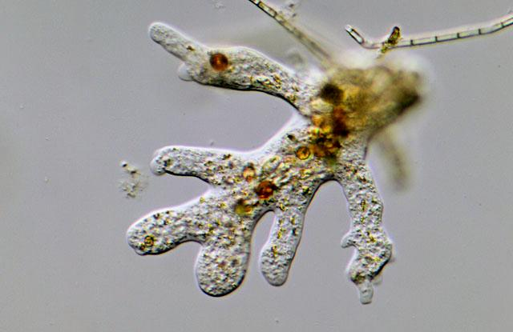
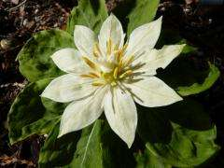
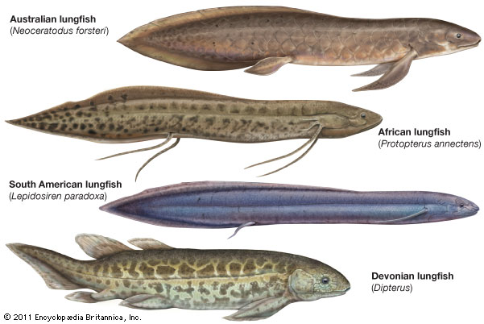
Naše DNA
Lidský genom je složen z:
2% genetické informace (exony a introny)
98% tvoří nekódující DNA
42%!! je tvořeno retrotranspozony = retrovirovými řetězci – datování těchto vpisů do DNA druhu potvrzuje evoluční strom. David Baltimore (jeden z objevitelů reverzní transkriptázy): „the genome looks like a sea of reverse-transcribed DNA with a small admixture of genes“.
Problém genotyp-fenotyp:
Nejdelší DNA (lidský má 3 miliardy bází, 1m):
Protopterus aethiopicus (bahník východoafrický) – 133 miliard
Paris japonica - 150 miliard
Polychaos dubiumi – 670 miliard

Slide 34
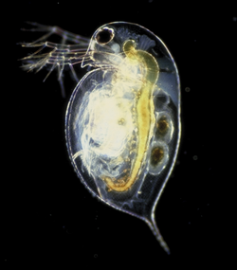
Naše geny (2% DNA)
Člověk má zhruba 20 – 25 000 exonů.
70 000, když počítáme všechny geny.
Hrotnatka obecná (Daphnia pulex) má 31 000 exonů.
Topol chlupatoplodý (Populus trichocarpa) – 45 000 exonů.
Bičenky (Trichomonas sp.) – 60 000 exonů
(dle Madigan et al., 2014)

Slide 35
Co psychického může být vrozeno?
Genotyp x nervová soustava: vztah tvůrčího programu (vliv náhody) a výsledku programu: konektom mozku.
Konektom x vědomí (prožívání).
Srov. vliv pohlavních orgánů na psychiku, vliv Downova syndromu, vliv úbytku neurotransmiterů...

Slide 36
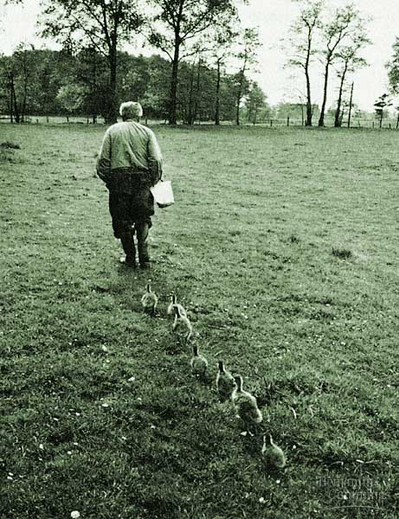
Vrozené vzorce chování
Geneticky jsou předávány vzorce chování do úrovně: vrozených reflexů. Jak dlouho budou některé z těch našich existovat?
Plus možnosti vrozenosti učícího se systému: Imprinting vizuální, chemický (K. Lorenz) a druhy učení.
Otázka tzv. vrozených vzorců chování jako je stavění hnízd, migrace, zásnubní tance atd., které jsou velmi složité (významný vliv učení od starších).
Existuje i nepřehlédnutelný vliv kultury na genom:
Tolerance alkoholu (10-6 000 BC),
tolerance laktózy (8-6 000 BC),
a světlá pleť – 3 000 BC – jámová kultura na Ukrajině.
Genom na změny kulturního rázu reaguje celkem „rychle“. Vznik dalšího zpětnovazebného systému.

Slide 37
Vliv zkušenosti na ontogenezi
Např. mozek v prvních dvou letech ztrojnásobuje svoji velikost. Dospělý má cca 50-100 miliard neuronů.
Navíc každou sekundu vyrůstá z neuronů zhruba cca 250 miliónů dendritů a vytváří synapse (tak u krysy).
Některá spojení mezi neurony i celými oblastmi vznikají automaticky, jiná jen na základě zkušenosti v určitých obdobích: např. myši chované v temnu zrakově nikdy nedoženou normálně se vyvíjející se myši; kočky chované ve stroboskopickém prostředí si nevyvinou korové buňky citlivé na pohyb. (Hunt, 2000, s. 350)
To svědčí o souběhu „neměnného“ zrání a náhodného vlivu prostředí.
Lidský vývoj (ontogeneze) je předpřipraven geneticky (jak obsahově, tak i fázováním: např. rozdílný věk dospívání u homininů), předpokládá však přítomnost určitých mimogenetických faktorů (společnosti).
Zdravý biopsychsociální vývoj jedince předpokládá přítomnost dalších lidí.

Slide 38
Vliv genů a prostředí
Genotyp předurčuje fenotyp (tělo a konektom člověka). Ale je nutno uvažovat i epigenetiku, popř. i epitranskriptomiku.
Nicméně sociální prostředí má na člověka také významný vliv.
Dítě v podnětném prostředí se naučí mnohem více než v nepodnětném.
Na druhou stranu tu jsou určité limity: např. dítě s DS (trizomie 21. chromozomu) má svoje limity i v podnětném prostředí.

Slide 39
Vztah genů a psychiky?
Srov. DS jako model vztahu genotypu a projevu na úrovni kognice.
(Gen FOXP2)

Slide 42
Sociální mozek
Proč mají lidé tak velký mozek? (moderní lidské vynálezy dneška jej těžko vysvětlí, neb zhruba stejnou velikost měl již před 200-300 tisíci lety).
R. Dunbar a jeho social brain hypothesis: primáti si vyvinuli neobyčejně velký mozek (v poměru k tělu), aby řídil neobyčejně komplexní sociální systémy, ve kterých žili. Počet sociálních vazeb (resp. velikost skupin) je u primátů přímo úměrný velikosti mozku.

Slide 43
